Slide 1
SESTRA PAMĚTNICE
Veronika švejcarová
všeobecné ošetřovatelství
2020/2021

Slide 2
OSOBNÍ ÚDAJE SESTRY PAMĚTNICE
Jméno:
Dagmar Konvalinková
(rozená Kameníčková)
Datum a místo narození:
23. 3. 1956, Mělník
Obor:
Ženská sestra
Počet let v oboru:
43 let

Slide 3
VYSVĚDČENÍ

Slide 4
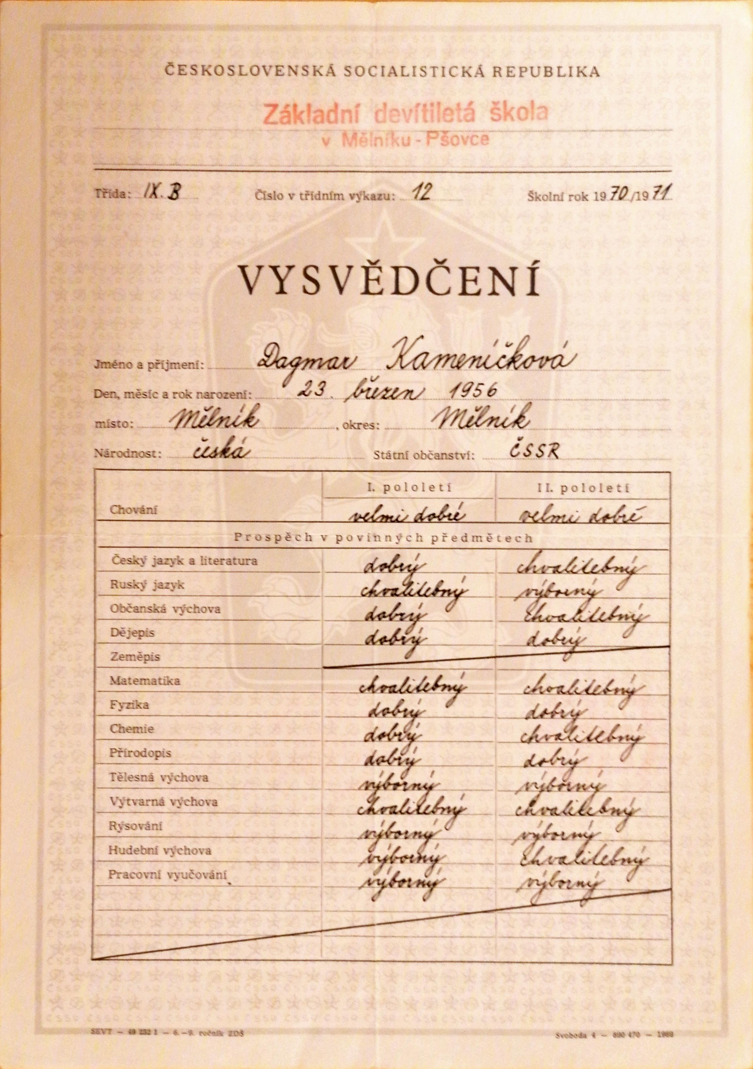
VYSVĚDČENÍ ZE ZÁKLADNÍ ŠKOLY:
Základní devítiletá škola v Mělníku – Pšovce
Rok: 1970/1971

Slide 5
VYSVĚDČENÍ: Zdravotnická odborná škola v Mladé Boleslavi Dvouleté studium Obor: ošetřovatelky Rok: 1972/1973

Slide 6
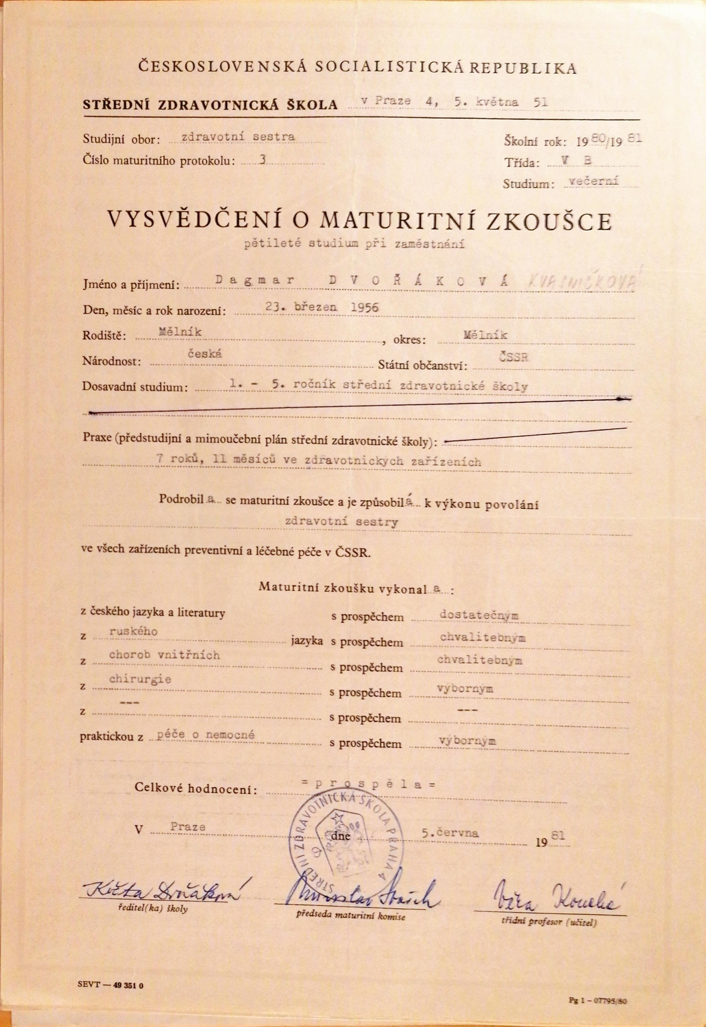
MATURITNÍ VYSVĚDČENÍ:
Střední zdravotnická škola 5. května, Praha 4
Večerní pětileté studium při zaměstnání
Obor: zdravotní sestra
Rok: 1980/1981

Slide 7
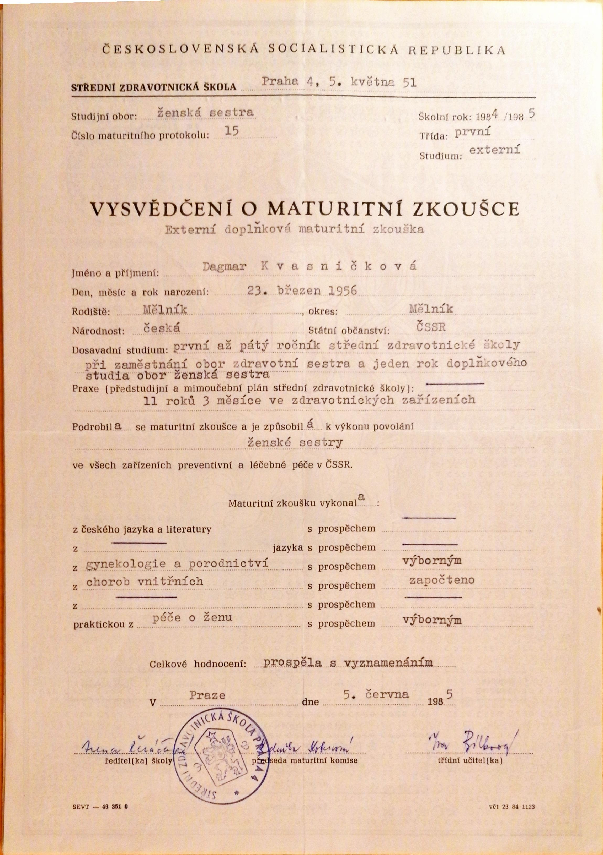
MATURITNÍ VYSVĚDČENÍ:
Střední zdravotnická škola 5. května, Praha 4
Externí doplňková maturitní zkouška
Obor: ženská sestra
Rok: 1984/1985

Slide 8
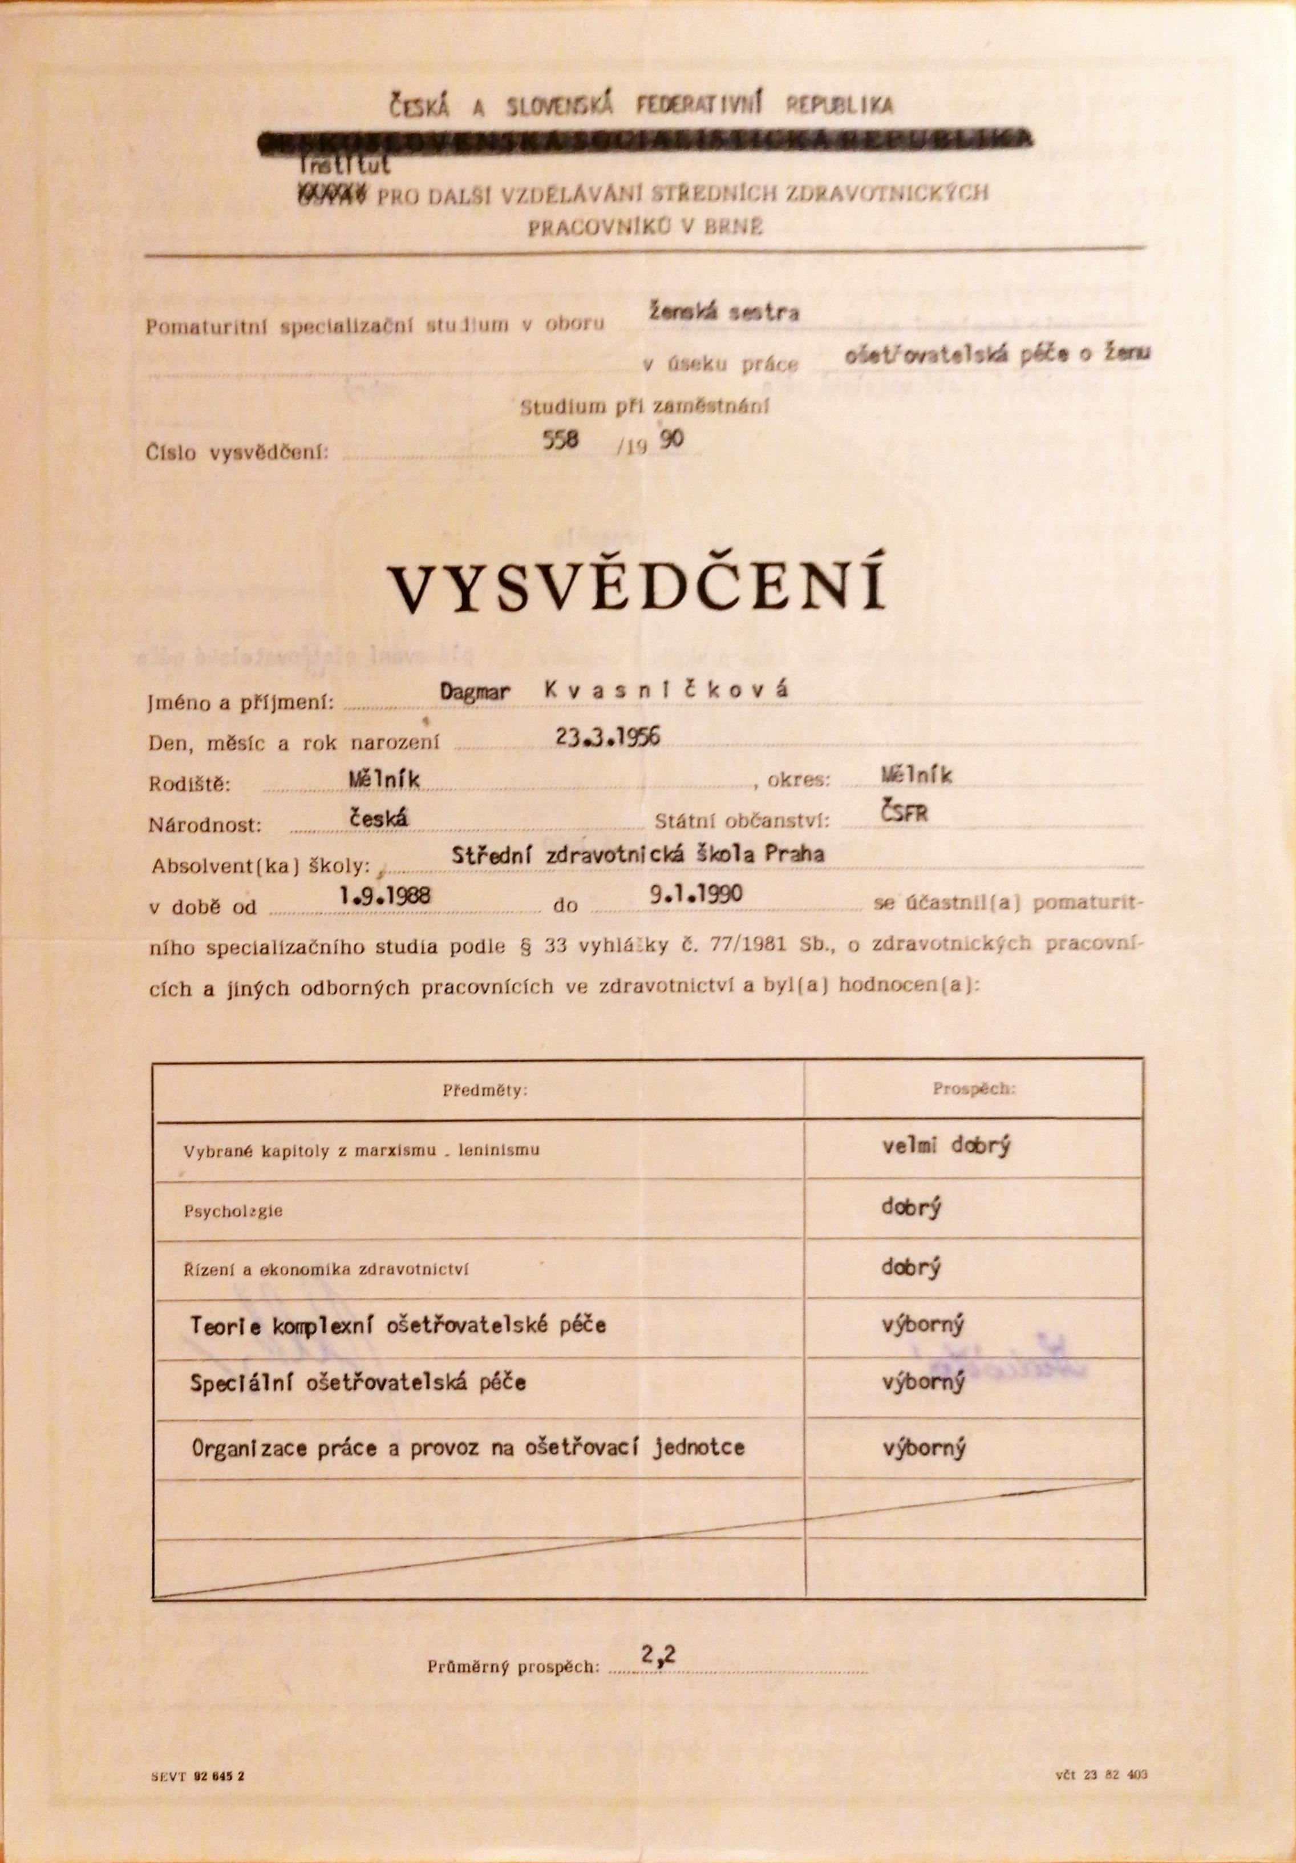
VYSVĚDČENÍ:
Institut pro další vzdělávání středních
zdravotnických pracovníků v Brně
Pomaturitní specializační studium
Obor: ženská sestra v úseku práce
ošetřovatelská péče o ženu
Rok: 1990

Slide 9
STUDIJNÍ PRŮKAZ , Institut pro další vzdělávání středních zdravotnických pracovníků v Brně

Slide 10
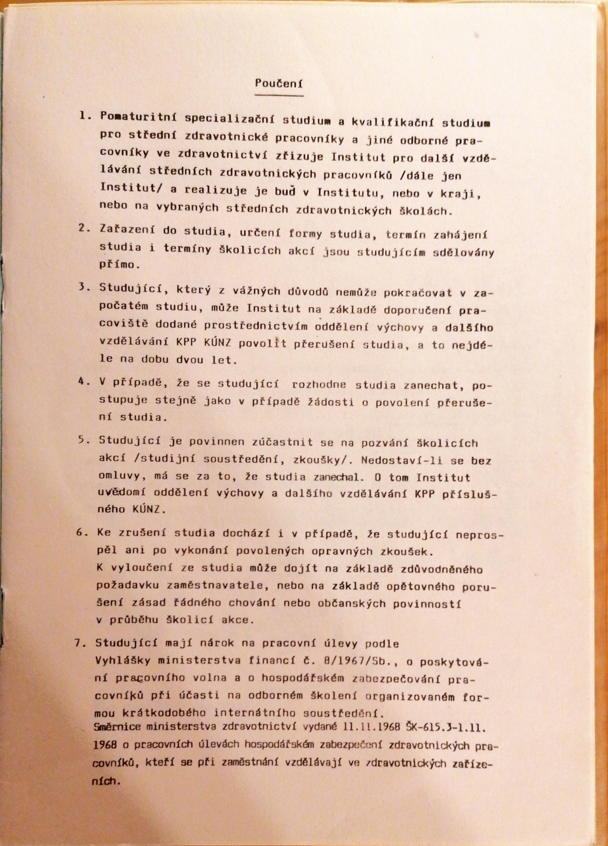

Slide 11
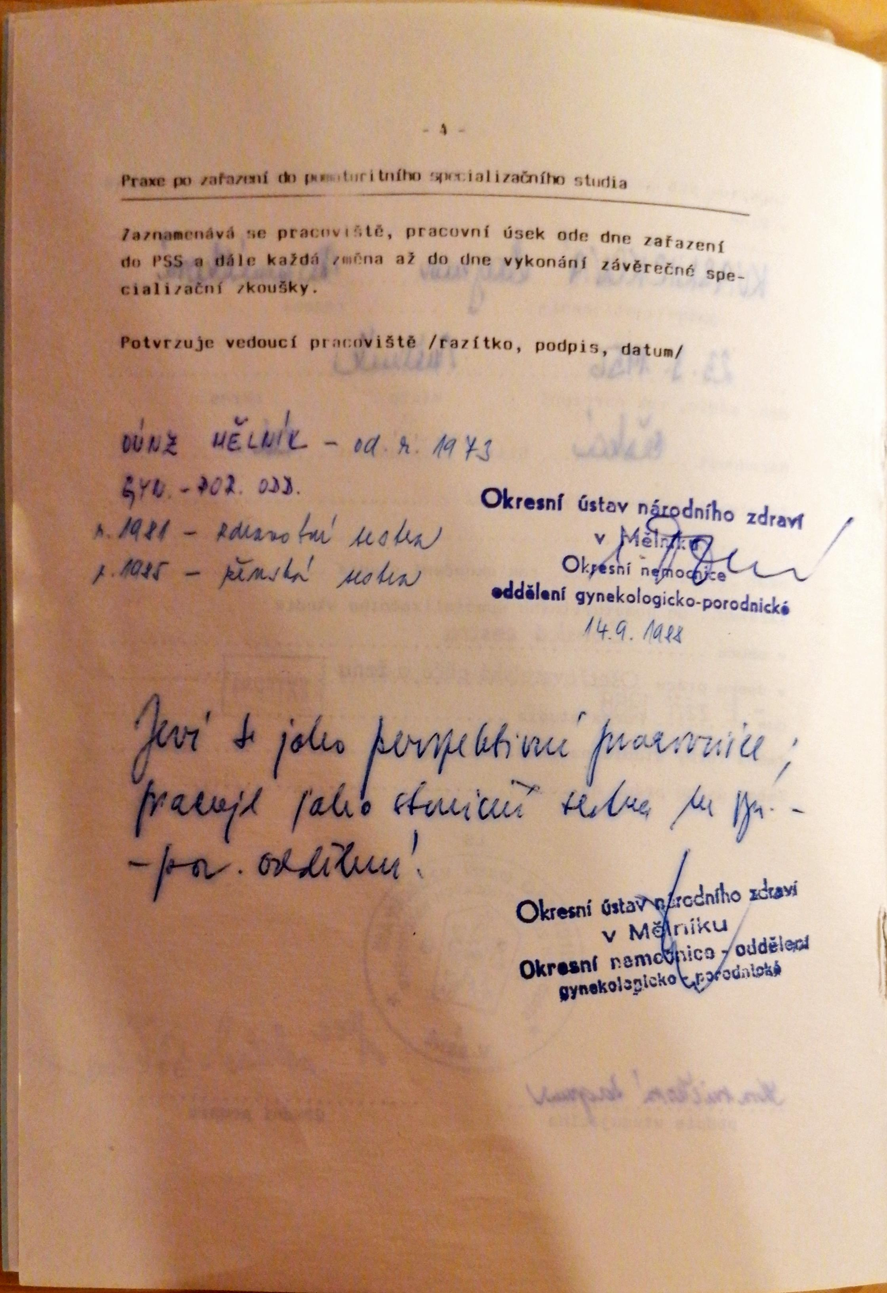

Slide 12
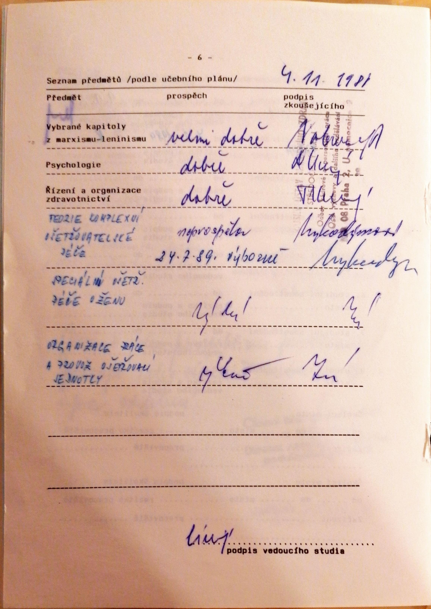

Slide 13
PAMÁTKA NA DLOUHÉ VLASY

Slide 14
Odznak registrované sestry
Odznak diplomované porodní asistentky

